Slide 1
KURIKULUM TIK SEKOLAH
PERTEMUAN KE-10

Slide 2
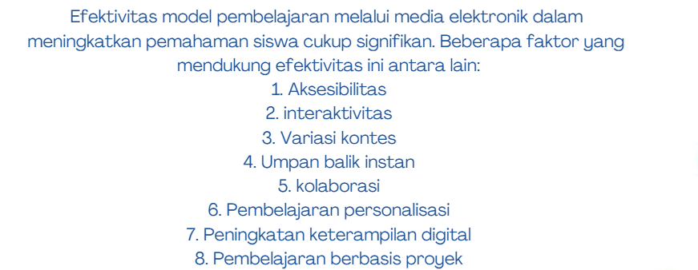
EFEKTIFITAS MODEL PEMBELAJARAN

Slide 3
TANTANGANNYANG DIHADAPI SISWA DAN GURU
Keterbatasan akses internet terhadap banyaknya siswa
Kurangnya perangiat yang memadai
Minimnya literasi digital dan tidak semua siswa mahir menggunakan perangkat elektronik atau aplikasi pembelajarah.
Kurangnya interaksi social pembelajaran elektronik mengurangi interaksi antar siswa dan guru
Beban tugas yang berlebihan
Gangguan Fokus
Masalah Kesehatan
Kendala finansial
Kurangnya dukungann orangtua

Slide 4
Tantangan yang dihadapi guru
Keterampilan mengajar
Desain Pembelajaran
Pemantauan Kemajuan
Komunikasi dengan siswa
Keterbatasan Sumber Daya
Isu Kesehatan Mental
Tantangan dalam menilai kinerja
Mengelola kelas virtual
Keterbatasan Umpan balik
Keseuaian Konten dengan kebutuhan siswa
Menghadapi resistensi siswa dan guru
Pengembangan professional guru

Slide 5
Faktor-factor yang mempengaruhi keberhasilan
Ketersediaan Infrastruktur
Kualitas konten yang relevan
Kemampuan Teknologi Guru dan Siswa
Metode pengajaran yang variative
Dukungan manajemen sekolah
Lingkungan Belajar yang mendukung
Evaluasi dan penyesuaian penilaian yang efektif

Slide 6
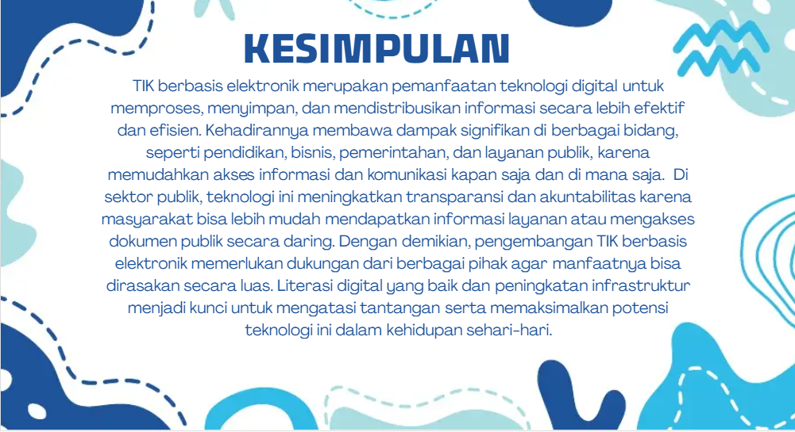

Slide 7
TERIMA KASIH

